Slide 1
頭部外傷
日本体育大学 保健医療学部 救急医療学科
鈴木 健介

Slide 2
講演内容
緊急度評価
情報収集・119番通報
救急隊に申し送り
緊急時の対応シミュレーション

Slide 3

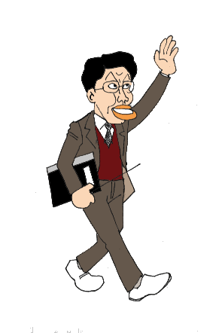

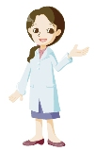

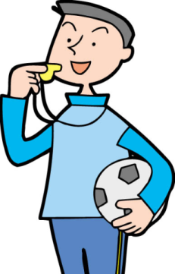
緊急時の対応
緊急度判断
１１９番通報
誘導
保護者への連絡
応急処置
搬送
他の子どもへの対応
情報収集
記録

Slide 4
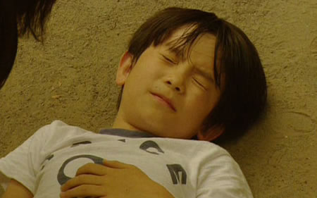
Step1 緊急度判断ができる

Slide 5

緊急度評価
第一印象
初期評価
緊急性が
高い
↓
119番通報

Slide 6
第一印象
傷病者に触れる前に見た目でわかる情報
【A:気道】
声は出ているか？ 嘔吐してないか？
【B：呼吸】
胸はあがっているか？ 苦しそうな呼吸か？ ぜーぜーいってないか？
【C：循環】
出血はないか？ 顔色は悪くないか？ 冷汗かいてないか？
【全身】
明らかな四肢変形はないか？ 赤くなっていないか？ 青白くなっていないか？
【D：意識】
ぐったりしていないか？ 呼びかけに答えない？ 目を閉じていないか？

Slide 7
緊急度評価
第一印象
初期評価
緊急性が
高い
↓
119番通報

Slide 8
初期評価
接触した時に意識・気道・呼吸・循環確認を短時間で確認し緊急性の判断する

Slide 9
初期評価
なし
119番通報/記録
応援要請/AED
呼びかけ反応
呼吸の有無
なし/わからない
心肺蘇生法
呼 吸 回 数
異常に遅いor速い
(9回/分以下、30回/分以上)
緊急
橈骨動脈
触知不可・速い
従命反応
なし
全身を見渡して、異常がないかを観察する

Slide 10
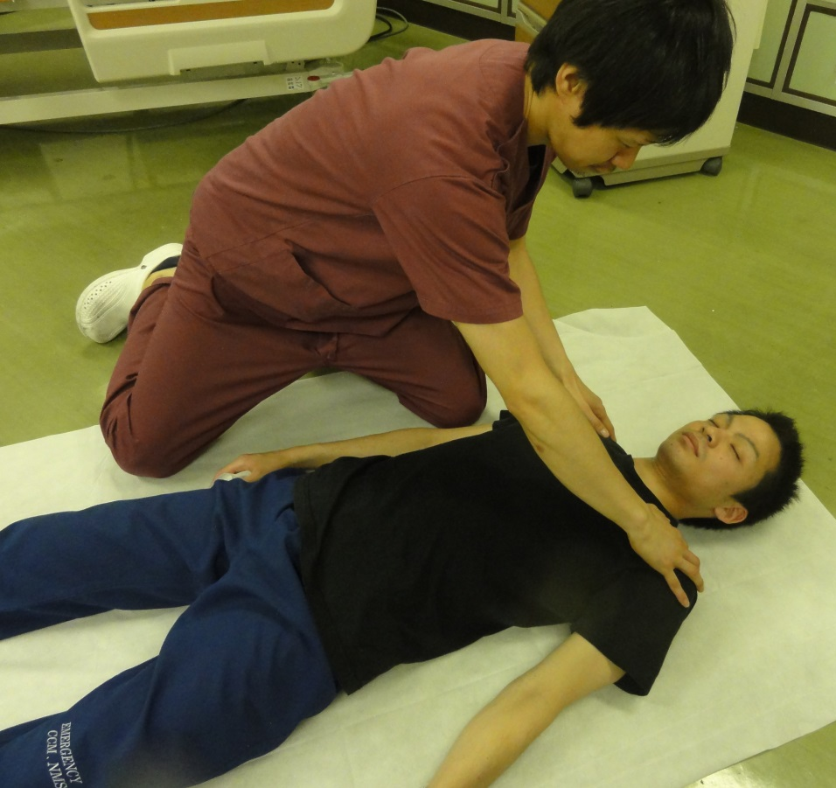
呼びかけ反応
【呼びかけ反応】
肩を軽くたたきながら呼びかけて反応があるかをみる
<何らかの応答や仕草がある>
→反応あり
<何らかの応答や仕草がない>
→反応なし
→119番通報＋応援要請＋AED
【声が出るかどうか】
声が出る
→気道開通
声が出ない
→気道閉塞の可能性あり

Slide 11
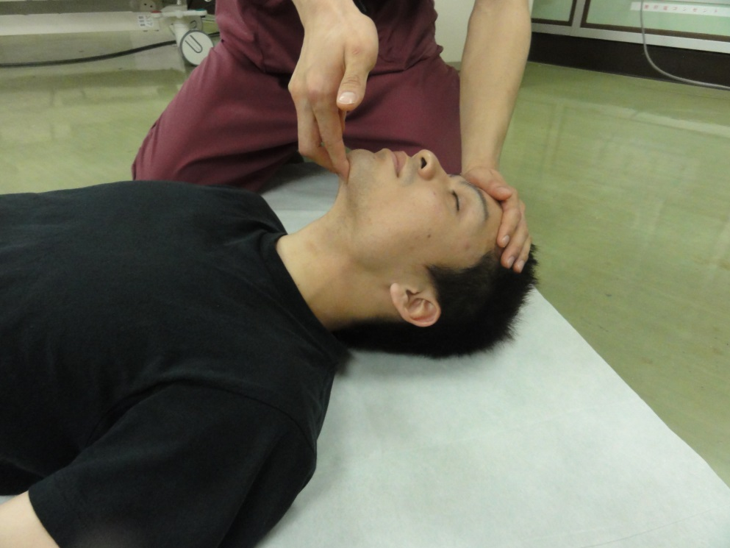
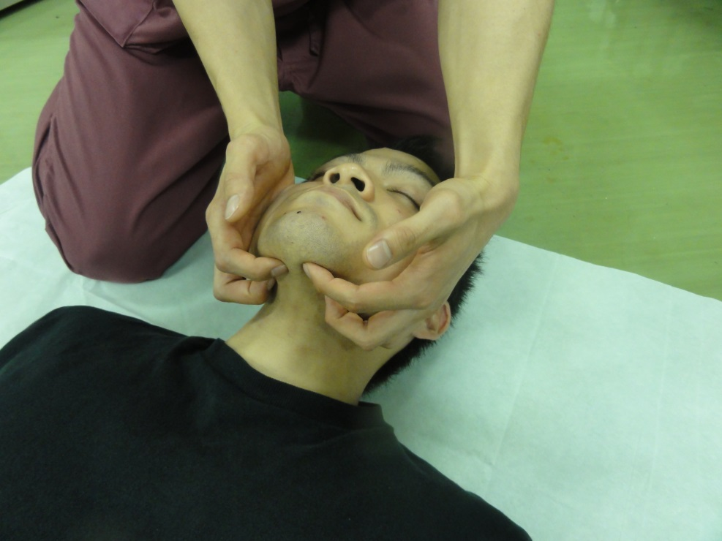
気道確保の方法
頭部後屈顎先拳上法
下顎拳上法
頚椎損傷等が疑われる場合、頭部後屈顎先拳上法を行うと悪化させる可能性があるため、下顎拳上法が推奨されています

Slide 12
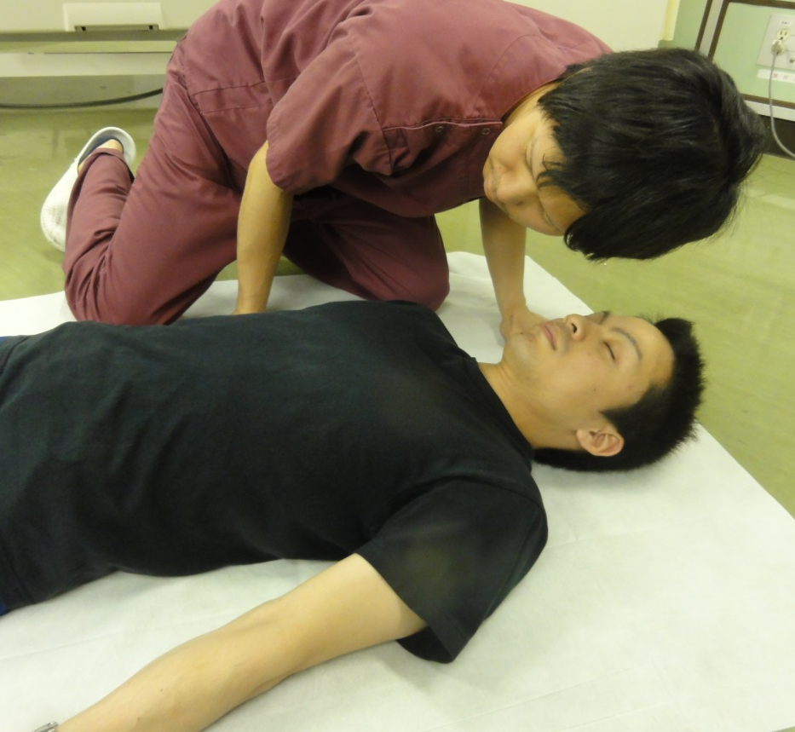
呼吸の有無/呼吸回数
【呼吸の有無】
胸の上がりを見て
呼吸の音を聞いて
頬で呼吸を感じて
【呼吸の回数】
異常に速い
（目安：2秒に1回以上→30回/分以上）
異常に遅い
（目安：7秒に1回以下→9回/分以下）
＊呼吸の浅い/深いも見てみましょう
「呼吸がない」または「わからない」場合は心肺蘇生法を行う

Slide 13
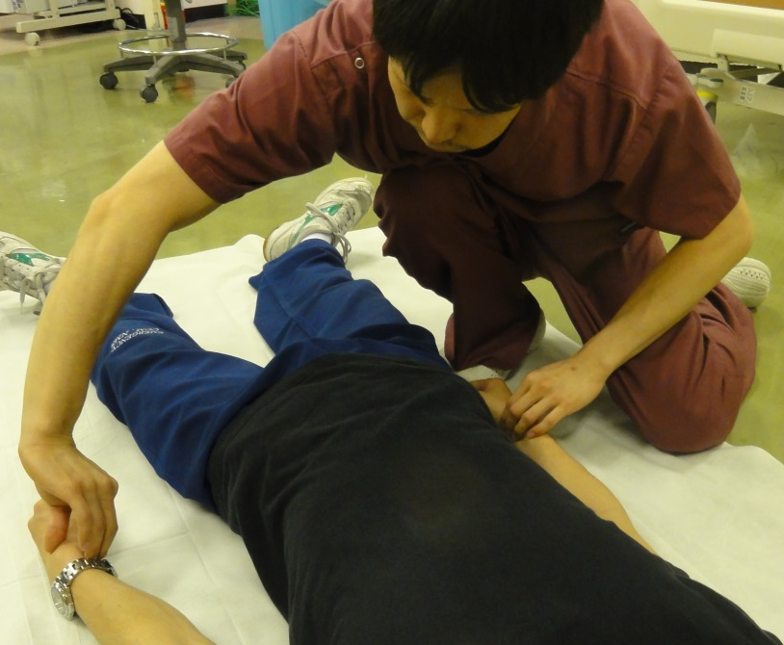
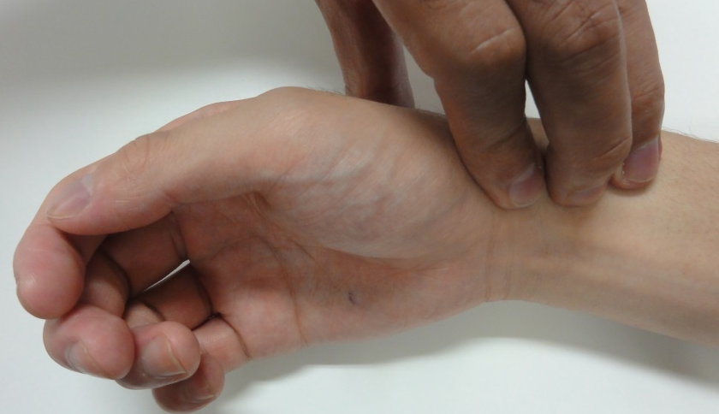
橈骨動脈（循環の評価）
【橈骨動脈が触れるか】
指を3本使って橈骨動脈を触り、拍動があるかないかを確認する
＜拍動がない場合＞
ショック状態の可能性が高い
＜拍動がある場合＞
拍動の強さと脈拍を確認する
→拍動：強いか弱いか
→速いか遅いかを確認する
【皮膚色調（蒼白）、冷汗があるか】
皮膚の色が蒼白＋冷汗がある
→ショック状態の可能性が高い

Slide 14
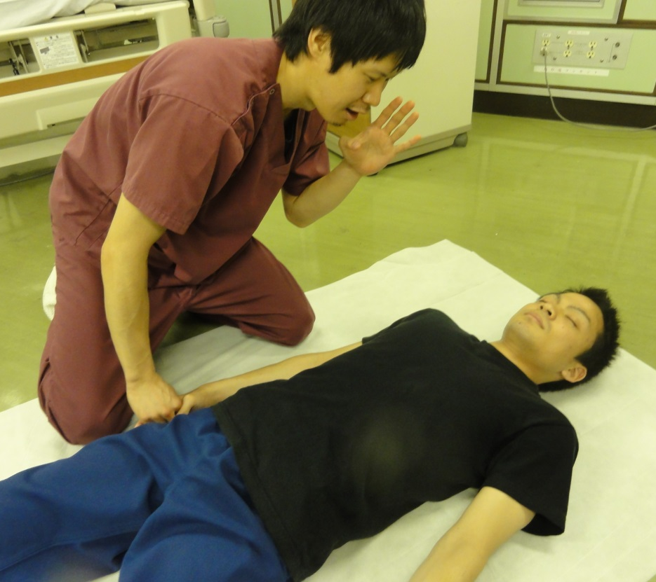
従命反応
【従命反応があるか】
簡単な指示・命令に対しての反応があるかどうかを確認する
例)
手を握って・離して下さい
目を開けて・閉じて下さい
→従命反応がない場合は緊急性が高い
【目が開いているか】
何もしなくても目を開けている
→正常
呼びかけたら目が開く
→意識に問題がある可能性がある
呼びかけても肩をたたいても目が開かない
→意識に問題がある可能性が高い

Slide 15
意識レベルの評価（ＪＣＳ）
0 | 意識清明
１桁 | 刺激なしで覚醒している状態
１ | だいたい意識清明であるが、何かはっきりしない
２ | 見当識（時・場所・人の認識）障害が認められる
３ | 自分の名前・生年月日が言えない
２桁 | 刺激によって覚醒する状態
１０ | 呼びかけによって容易に開眼する
２０ | 大きな声、又は体を揺さぶることで開眼する
３０ | 痛み刺激によってかろうじて開眼する
３桁 | 刺激しても覚醒しない状態
１００ | 痛み刺激を払いのける動作がある
２００ | 痛み刺激で手足が動く、顔をしかめる
３００ | 痛み刺激に全く反応しない

Slide 16
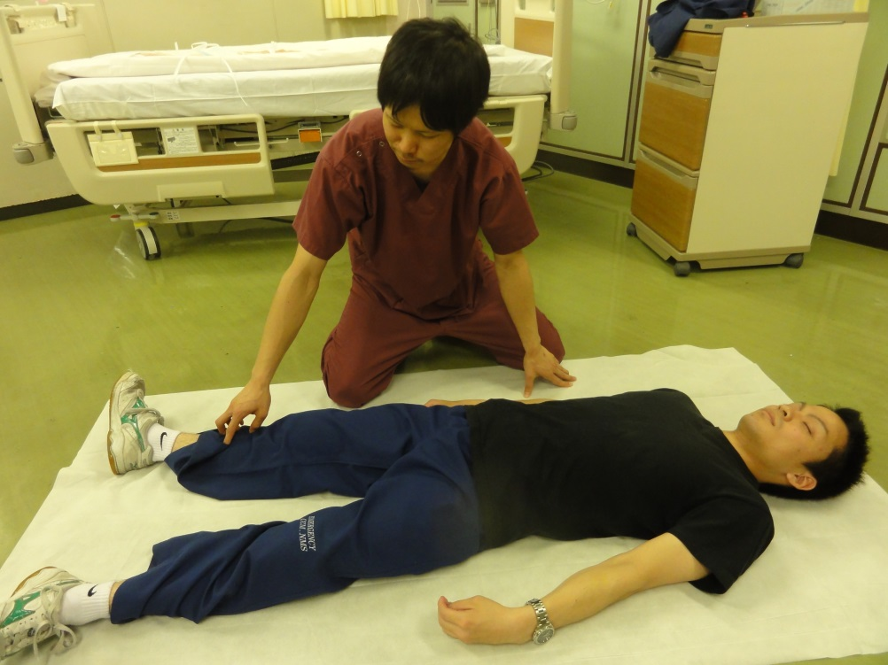
全身を見渡して、異常がないかを観察する
「痛み」を訴えているところはどこか？
→観察する（直接見てみる）
「出血」しているところはないか？
出血がある場合→直接圧迫止血する
「骨折」している/疑われるところはないか？
骨折がある場合→固定
「打撲痕」・「腫脹」・「変形」・「キズ」はないか？
「皮膚の色」は正常か？など

Slide 17
初期評価
なし
119番通報/記録
応援要請/AED
呼びかけ反応
呼吸の有無
なし/わからない
心肺蘇生法
呼 吸 回 数
異常に遅いor速い
(9回/分以下、30回/分以上)
緊急
橈骨動脈
触知不可・速い
従命反応
なし
全身を見渡して、異常がないかを観察する

Slide 18
外傷の場合
頭の先から足の先まで「見て」・「触って」観察する
頭部/顔面
□見る：大きな損傷(変形・腫脹・キズ）
□触る：動揺・痛み・ポキポキ音
頸部
□見る：大きな損傷(変形・腫脹・キズ）
□触る：動揺・痛み・ポキポキ音・皮下気腫/後頸部圧痛
胸部
□見る：大きな損傷(変形・腫脹・キズ）
□見る：胸郭変形/左右差
□聞く ：呼吸音の左右差
□触る：動揺・痛み・ポキポキ音・皮下気腫
腹部
□見る：大きな損傷(変形・腫脹・キズ）/膨隆
□触る：圧痛・緊張（固い）
骨盤
□見る：大きな損傷(変形・腫脹・キズ）
□触る：動揺・痛み・ポキポキ音
＊明らかに折れている場合は触らない
四肢
□見る：大きな損傷(変形・腫脹・キズ）
□触る：動揺・痛み・ポキポキ音
□麻痺：触っているのがわからない/動かせない

Slide 19
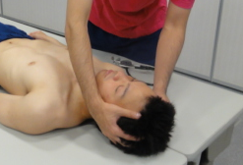
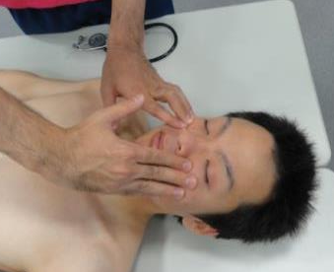
頭部・顔面の観察
観察方法
頭部の触診
頭部・顔面を見渡し、大きな損傷がないか確認する
頭部・顔面を触り、動揺や骨と骨がこすれる音（ポキポキ音）が無いか、痛みの訴えがないか確認する
顔面の触診
観察ポイント
□見る
大きな損傷(変形・腫脹・キズ）
□触る
動揺・痛み・ポキポキ音

Slide 20
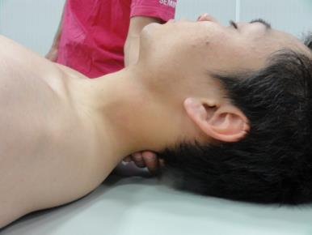
頸部の観察
観察方法
頸部を見渡し、大きな損傷・頸静脈怒張がないか確認する
頸部を触り皮下気腫の有無を確認する
後頸部を触り痛みの有無を確認する
後頸部圧痛の確認
観察ポイント
□見る
大きな損傷(変形・腫脹・キズ）
頸静脈怒張
□触る
動揺・痛み・ポキポキ音
皮下気腫/後頸部圧痛

Slide 21
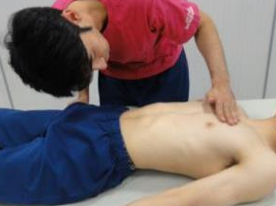
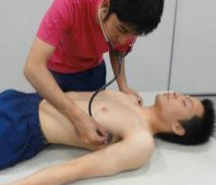
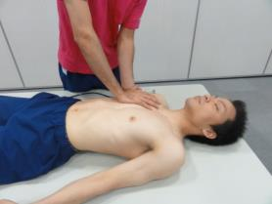
胸部の観察
胸郭変形・左右差
奇異呼吸の確認
観察方法
胸部を見渡し、大きな損傷がないか確認する
胸が挙上しているか、左右対称かを確認する
左右の呼吸の音を聴診し、左右差がないか確認する
胸部を触り皮下気腫の有無を確認する
呼吸音の左右差
観察ポイント
□見る
大きな損傷(変形・腫脹・キズ）
胸郭変形/左右差/奇異呼吸
□聞く
呼吸音の左右差
□触る
動揺・痛み・ポキポキ音/皮下気腫
胸部の触診

Slide 22
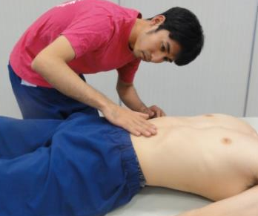
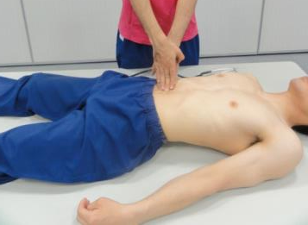
腹部の観察
観察方法
腹部膨隆の確認
腹部を見渡し、大きな損傷の有無、膨隆の有無を確認する
腹部を押した時の圧痛・緊張の有無、離した時の圧痛・緊張の有無を確認する
観察ポイント
腹部の痛みの確認
□見る
大きな損傷(変形・腫脹・キズ）/膨隆
□触る
圧痛・緊張（固い）

Slide 23
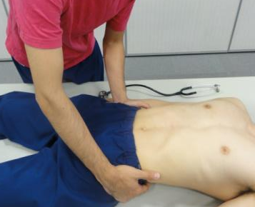
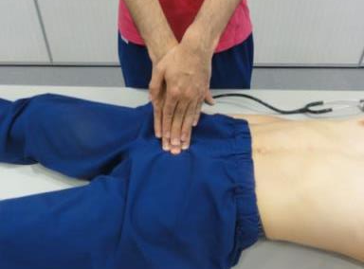
骨盤の観察
観察方法
腸骨稜の確認
骨盤を見渡し、大きな損傷の有無を確認する
骨盤に大きな損傷や強い痛みがある場合、骨盤は触らない
骨盤を左右から押し、動揺・痛み・ポキポキ音がないか確認する
恥骨結合の確認
観察ポイント
□見る
大きな損傷(変形・腫脹・キズ）
□触る
動揺・痛み・ポキポキ音

Slide 24
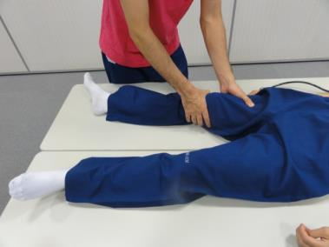
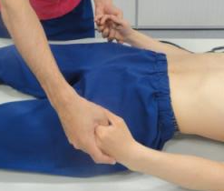
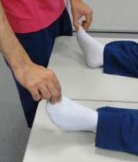
四肢の観察
観察方法
大腿部の確認
四肢を見渡し、大きな損傷の有無を確認する
四肢を触り動揺・痛み・ポキポキ音の有無を確認する
足先・手を触っていることがわかるか？動かせるか確認する
観察ポイント
麻痺の確認
（触っているのがわかるか?動かせるか?）
□見る
大きな損傷(変形・腫脹・キズ）
□触る
動揺・痛み・ポキポキ音
□麻痺
触っているのがわからない
動かせない

Slide 25
Step2 情報収集・119番ができる

Slide 26
緊急時の対応
緊急度判断
１１９番通報
誘導
応急処置
搬送
他の子どもへの対応
情報収集
記録
保護者への連絡

Slide 27
119番 病院搬送までの流れ
救命の連鎖
心停止の予防
心停止の早期認識119番
CPR
AED
ACLS
集中
治療

Slide 28
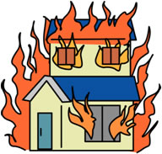

１１９をした時に聞かれること
火事ですか？？
住所
何が燃えていますか。
何区（市）
何町
何丁目
何番
何号
ですか？
どうしましたか？
よろしければあなたのお名前と電話番号を教えて下さい。
救急ですか？？

Slide 29
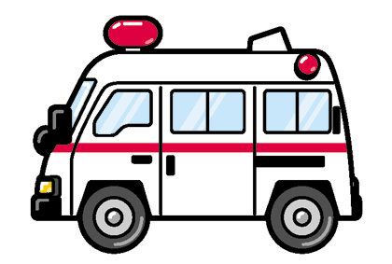
119番から病院到着/入院まで
救急隊/救急救命士
倒れた
通 報
指 令
3-4分
9.8分
1分
1分
数分
？？？
発見から通報まで
現場と状況の聴取
出場準備
出場～現場到着
到着から患者接触
処置・病院選定・出発
＊現場到着平均時間：通報を受けてから現場に着くまで

Slide 30
情報収集
【119番で聞かれる内容】
□住所
□状況（意識・呼吸の有無、年齢、性別など）
□通報者の情報（氏名、連絡先）
【救急隊/病院が知りたい主な情報】
□発生状況・時間経過
（何時/どこで/何をしていて/どうなった/行った処置）
□既往歴/アレルギー
□内服薬/かかりつけの病院
□家族への連絡
□名前、生年月日
□身長/体重
□その他（症状・状況による）

Slide 31
フリガナ
氏名
生年月日 |  | 性別
 |  | 年齢
住所 | 〒
保護者の連絡先
保護者との連絡：連絡済（ 時 分）・連絡とれず
【発生状況】（ 時 分頃）
【既往歴/アレルギー】
【内服薬/かかりつけの病院】

Slide 32
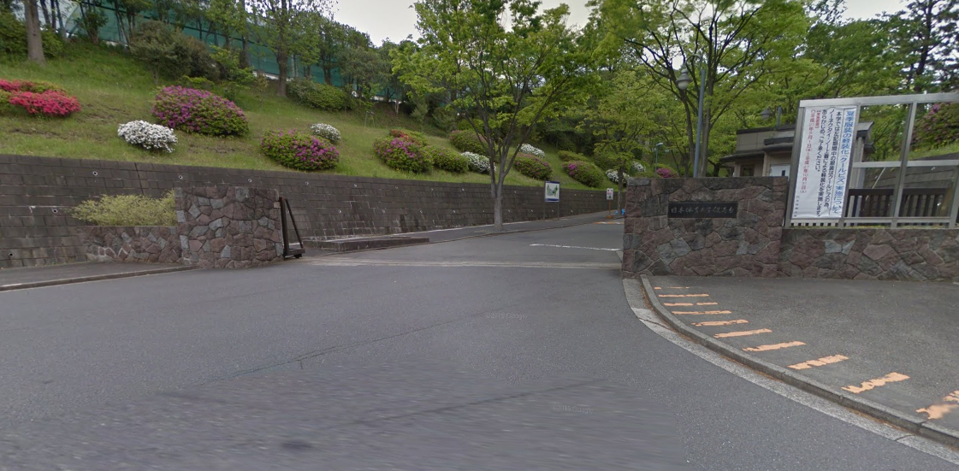
救急隊が到着しました。
どこに行けばいいの？
どこまで入っていいの？
案内・誘導
傷病者接触までの時間短縮！！

Slide 33
緊急時の対応
緊急度判断
１１９番通報
誘導
保護者への連絡
応急処置
搬送
他の子どもへの対応
情報収集
記録

Slide 34
四肢の観察
観察方法
大腿部の確認
四肢を見渡し、大きな損傷の有無を確認する
四肢を触り動揺・痛み・ポキポキ音の有無を確認する
足先・手を触っていることがわかるか？動かせるか確認する
観察ポイント
麻痺の確認
（触っているのがわかるか?動かせるか?）
□見る
大きな損傷(変形・腫脹・キズ）
□触る
動揺・痛み・ポキポキ音
□麻痺
触っているのがわからない
動かせない

Slide 35


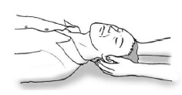
頭部を打っている場合 頭部の保持（首の安静）
https://qqzaidan.jp/wp-content/uploads/doc-shishin/shishin2020_shimin_hp.pdf

Slide 36
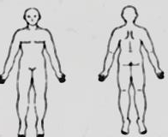
記録表
見本
○○学校
平成 年 月 日
〇〇高等学校
2026年5月21日
フリガナ
氏名
生年月日 |  | 性別
 |  | 年齢
住所 | 〒
保護者の 連絡先
保護者との連絡：連絡済（ 時 分）・連絡とれず
フリガナ | すずき はなこ
氏名 | 鈴木 花子
生年月日 | 2006年 7月1日 | 性別 | 女
 |  | 年齢 | 16
住所
保護者の 連絡先
保護者との連絡：連絡済（時分）・連絡とれず
血腫
【発生状況】 （ 時 分頃）
【既往歴】
【発生状況】（ 10時10分頃）
【既往歴】
なし
階段（5段目）で足を滑らせて転倒し後頭部を強打した
【内服薬】
【内服薬】
なし
時間
意識
呼吸
脈拍
血圧
SpO2
体温
応急処置
備考
時間 | 10:15 | 10:20 | 10:22 | 10:25
意識 | 呼びかけ反応なし | 呼びかけ反応なし
呼吸 | 18 | 12
脈拍 | 100 | 120
血圧 | 100/60 | 150/100
SpO2 | 99% | 95
体温
応急処置 | 頭部保持 | 頭部保持
 | 救急車要請 | 手足の動きあり | 嘔吐した | 救急隊到着 引継ぎ

Slide 37
頭部外傷
頭部保持（頚椎/頚髄損傷の可能性あり）
出血→圧迫止血
【観察のポイント】
□意識があるか？
□嘔気・嘔吐の有無
□出血の有無
□腫脹の有無
□瞳孔異常の有無
□四肢の麻痺の有無
（動かせるか？触っているのがわかるか？）

Slide 38
ｼﾐｭﾚｰｼｮﾝ訓練
【一般目標】
緊急時の対応ができる
【行動目標】
□初期評価・全身観察ができる
□現場の状況を確認し記録・情報共有ができる
□119番通報で情報を伝えることができる

Slide 39
状況設定
〇-1組 日体〇〇さん 〇歳
アレルギー、既往歴なし
保護者：PTA会長
階段から落下し頭を痛がっています。

Slide 40
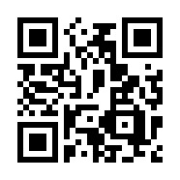

Slide 41
役割分担 6人1組になってください
キャラクター | 予想される役割 | 担当
最初に対応する教員 （リーダー） | 緊急度判断
最初に対応する教員に 呼ばれたら行く 教員役１（リーダー補助） | 情報収集 保護者対応
最初に対応する教員に 呼ばれたら行く 教員役２（リーダー補助） | 119番かける 記録 他の子どもへの対応
患者役 | 患者
指令センター役 救急隊役 | 119番受ける 現場に到着し情報を聞く
保護者役 | 保護者に連絡があったら 電話に出る
＊7人の場合は、リーダー補助の先生を1名増やしてください。8人の場合は、救急隊役になってください

Slide 42
指令センター役
質問内容 | 相手が言ったことを記載してください
火事ですか？救急ですか？
住所を教えてください
あなたのお名前連絡先を教えてください
どうしましたか？ 意識はありますか？ 呼吸はしていますか？

Slide 43
救急隊役
質問内容 | 相手が言ったことを記載してください
どのような状況でしたか？ （何時/どこで/何をしていて/どうなった）（行った処置）

Slide 44
保護者役
質問内容 | 相手が言ったことを記載してください
うちの子どうなったのですか？

Slide 45
振り返り
次また同じ事例が起こるとしたら、何を改善したらよい対応ができますか？
準備物品は何か？
役割分担は？
119番通報のタイミングと話す内容は？
保護者への連絡と話す内容は？
その他（状態悪化時の対応など）

Slide 46
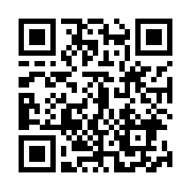

Slide 47
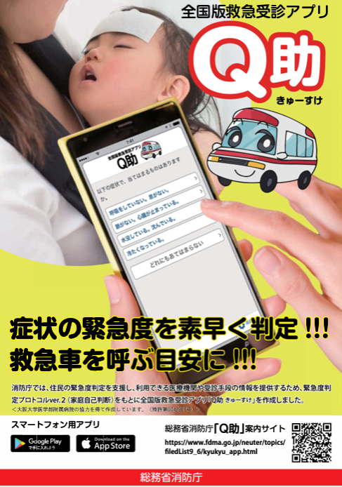
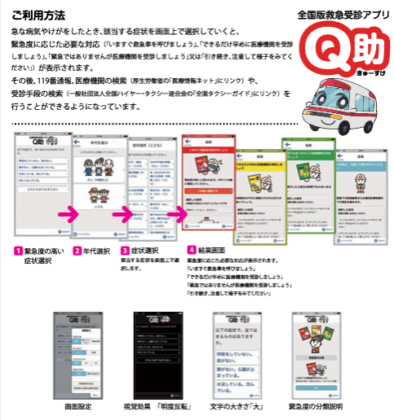

Slide 48


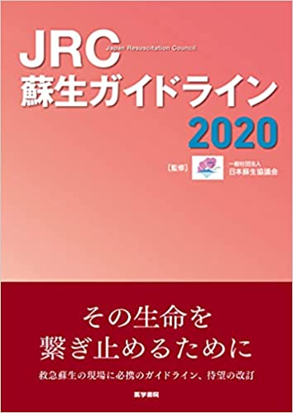

Slide 49

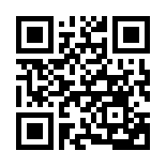
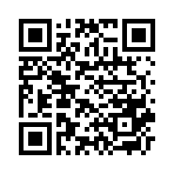
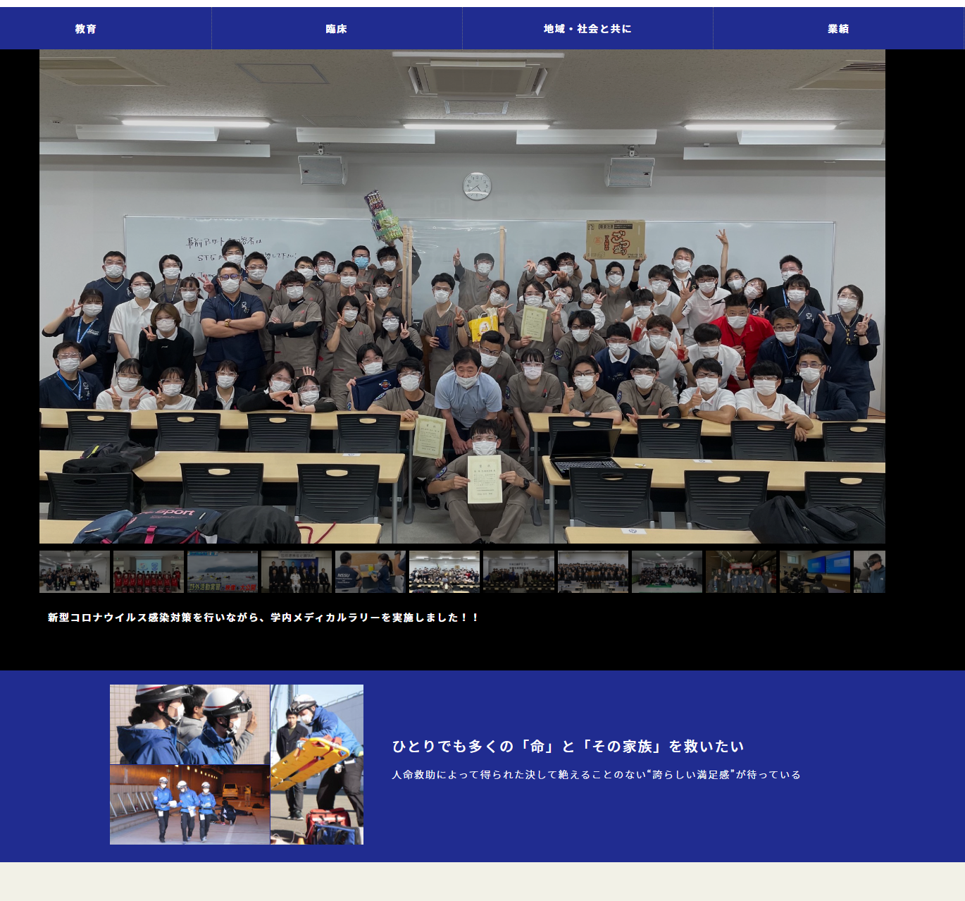
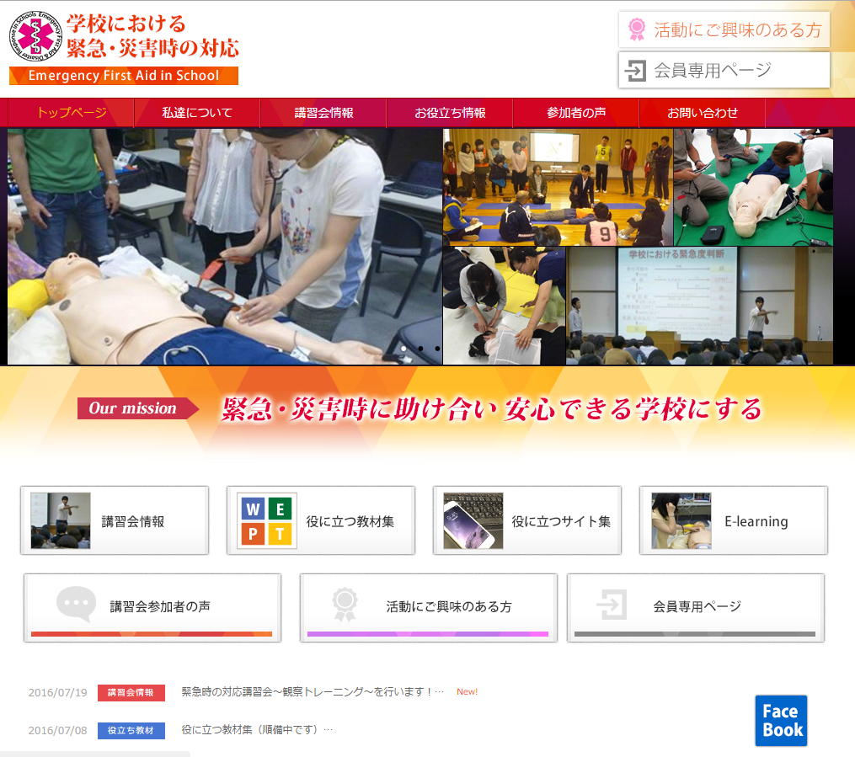
学校における緊急・災害時の対応 http://emergencyfirstaidinschool.com
誰でも受講できる講習会
最新の情報はこちら
学校の教職員を対象とした
講習会や最新の情報はこちら

